Slide 1
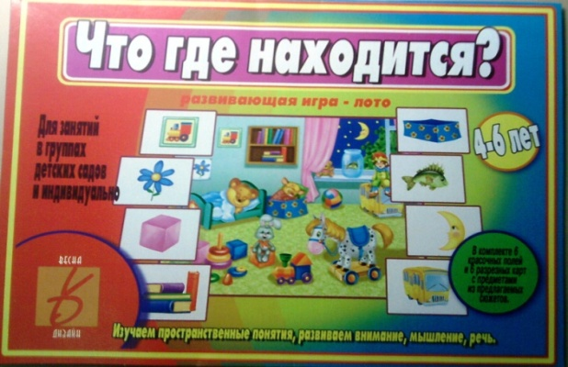
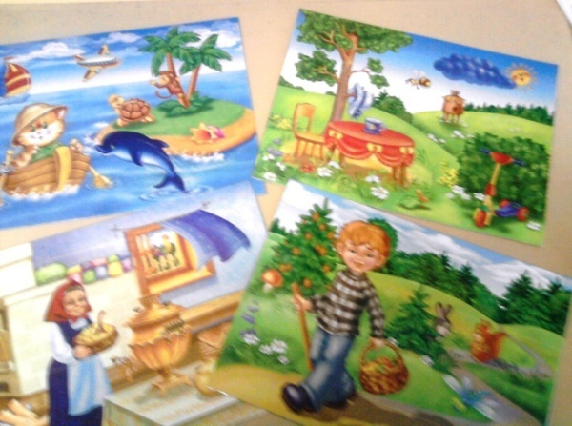
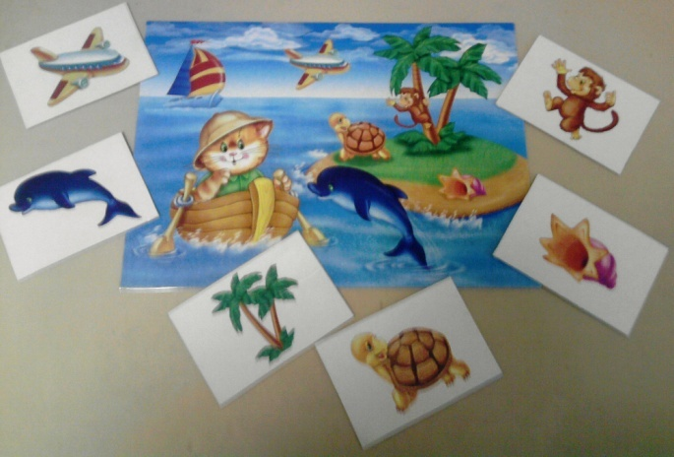
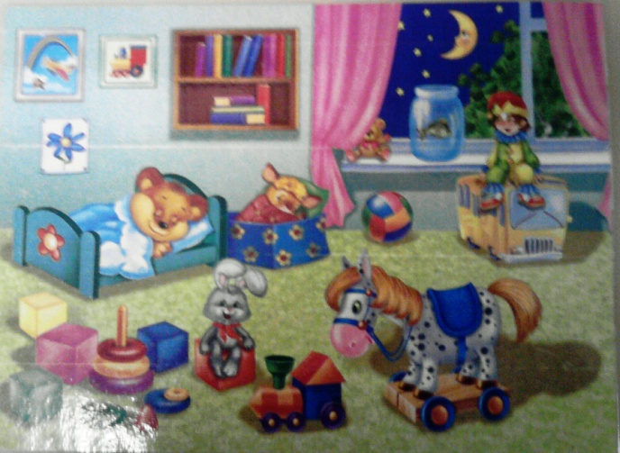
ЧТО ГДЕ НАХОДИТСЯ
ИГРЫ ДЛЯ ДЕТЕЙ
Данная игра поможет малышам освоить пространственные понятия, научиться правильно употреблять предлоги, разовьет зрительное восприятие и произвольное внимание.
1 вариант
Раздать большие карты поровну, затем поочередно показывать остальные карточки. Те дети, у кого на больших картах есть те же предметы, что на маленьких, берут карточки себе. Затем ребенок должен рассказать, как расположены предметы на картинке, используя в речи пространственные понятия и предлоги. Выиграет тот, кто быстрее соберет свои карточки и правильно опишет расположение предметов.
2 вариант
Показать детям по одной большой карте каждому, попросить запомнить, что на них нарисовано, затем убрать карты и показывать поочередно маленькие карточки. Дети должны вспомнить, какие картинки у них были и взять себе эти карточки. Затем каждый берет свою карту и сравнивает, правильно ли взял картинки. Выиграет тот, кто взял больше картинок правильно.
3 вариант.
Разложить перед ребенком несколько карточек, предложить запомнить. Затем малыш закроет глаза, а взрослый поменяет карточки местами или уберет 1-2 карточки. Спросить ребенка, чего не стало или что изменилось.

Slide 2
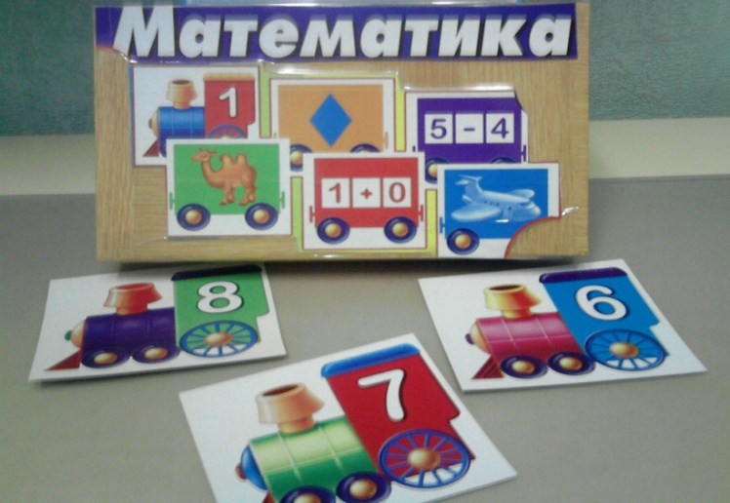
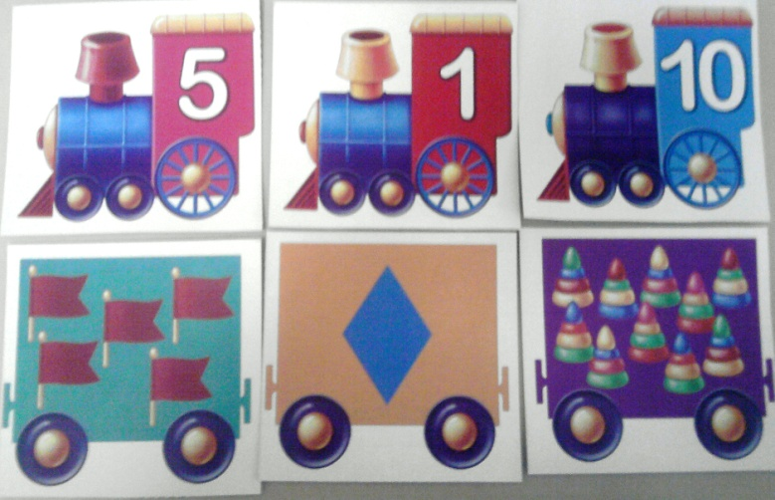
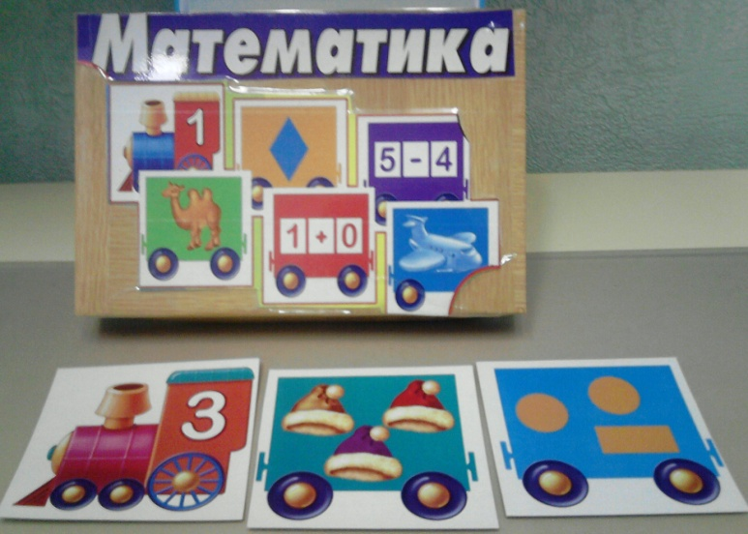
MAТЕМАТИКА
Эта игра поможет малышам закрепить знания о числах и соответствующем им количестве предметов, потренироваться в счете и решении примеров.
Первый вариант. Предложить ребенку расставить по порядку все вагончики с цифрами (можно расставить в обратном порядке.)
Второй вариант. Выбрать все карточки с картинками и разложить их по порядку в зависимости от количества предметов.
Третий вариант. Выбрать все вагончики с примерами. Разделить их на две группы: ш сложение и вычитание. Решить примеры и разложить по порядку в зависимости от ответов.
Четвертый вариант. Раздать карточки с паровозиками детям поровну. Ведущий показывает карточки с примерами и картинками. Дети берут себе подходящие к их числу карточки. Выигрывает тот, кто правильно подберет все пять карточек.

